Slide 1
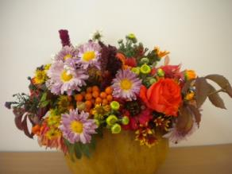
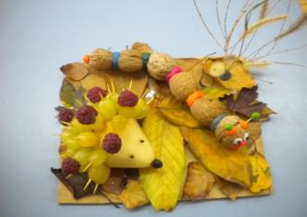
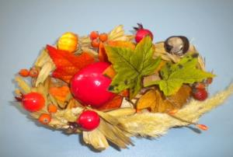
Конкурс поделок из природного материала
«ОСЕННЯЯ ФАНТАЗИЯ»
Участие принимали родители группы №1 «Маргаритка»

Slide 2
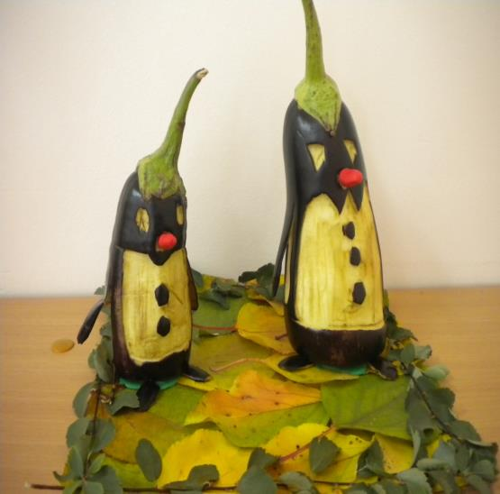
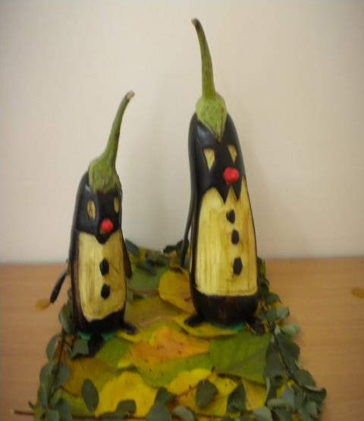
Семья Кузнецова Алексея
«А мы пингвинчики –а нам не холодно…»

Slide 3
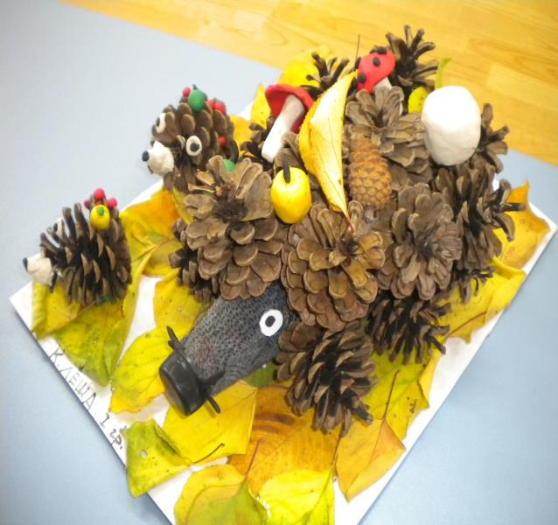
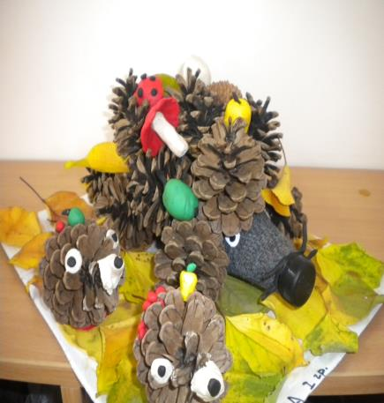
Семья Кузнецова Алексея
Запасы на зиму!

Slide 4
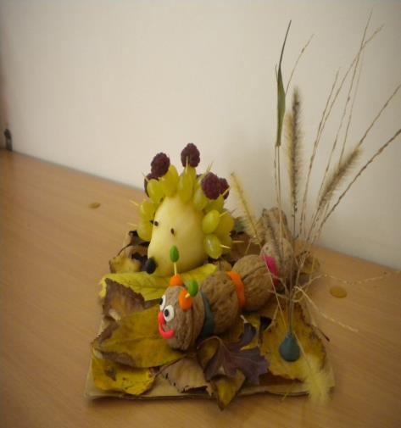
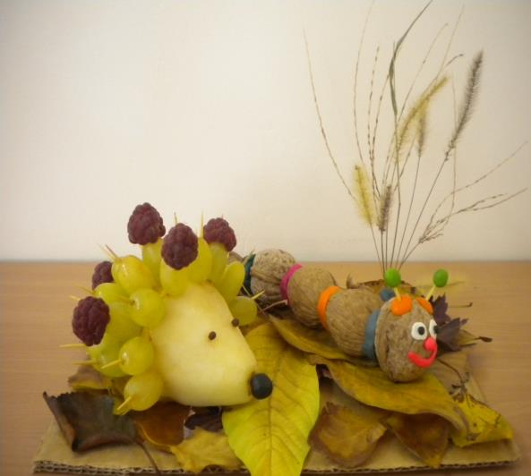
Семья Судавцова Арсения
«На лесной полянке…»
Notes:
тттттт

Slide 5
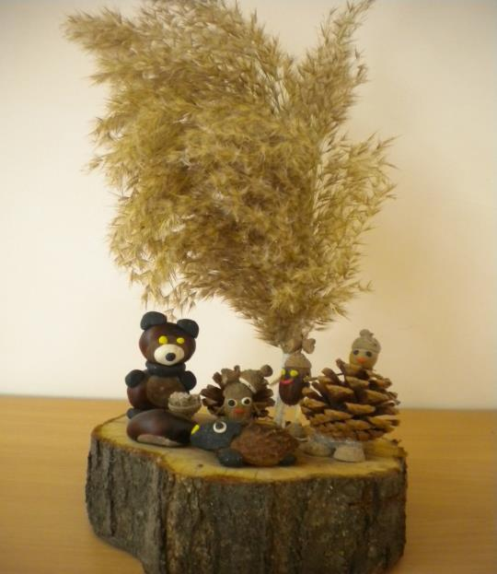
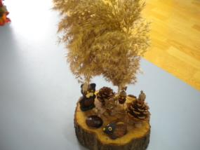
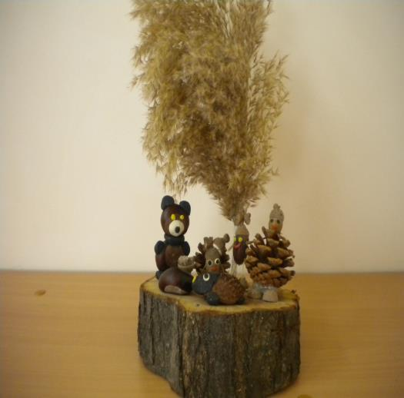
Семья Кучерова Кирилла
«Весёлая компания…»

Slide 6
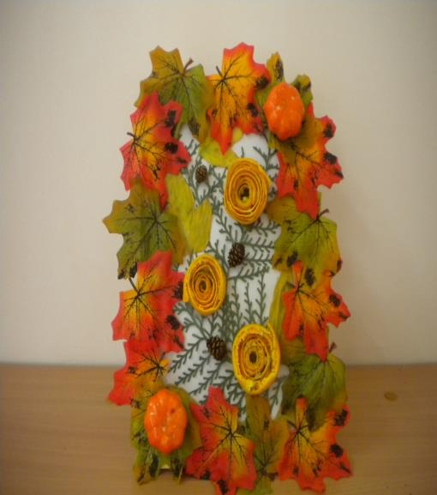
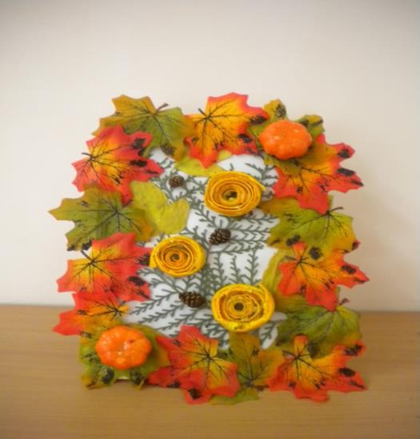
Семья Коваленко Богдана
Картина «Осень»

Slide 7
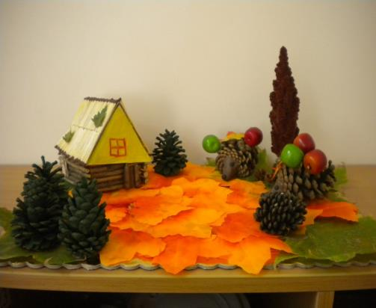
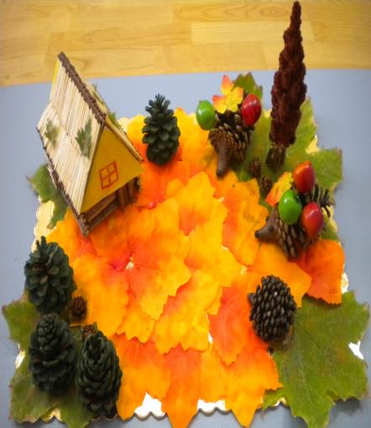
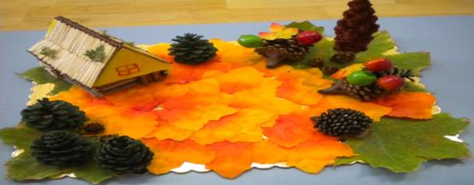
Семья Георгяна Артура
«У леса на опушке…Жили ёжики в избушке»

Slide 8
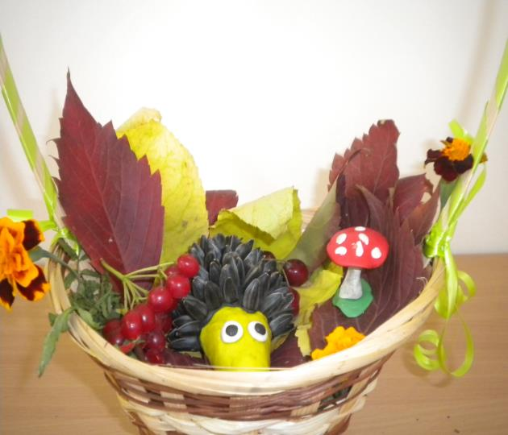
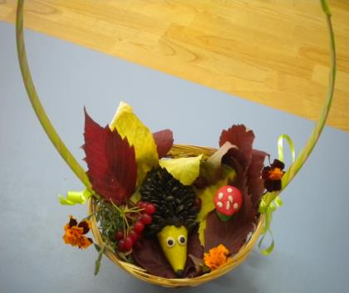
Семья Кузьминых Мирослава
«Корзина с сюрпризом…»

Slide 9
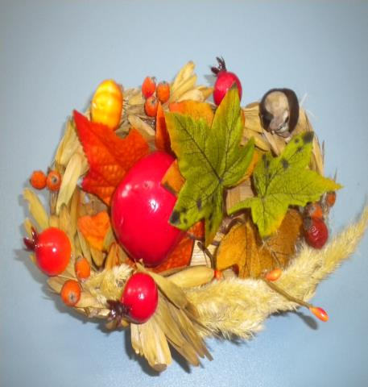
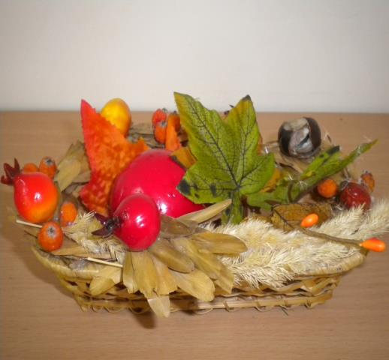
Семья Дьяченко Ксении
«Дары осени»

Slide 10
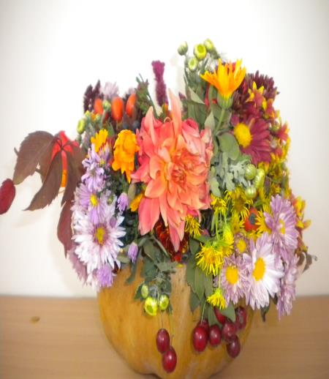
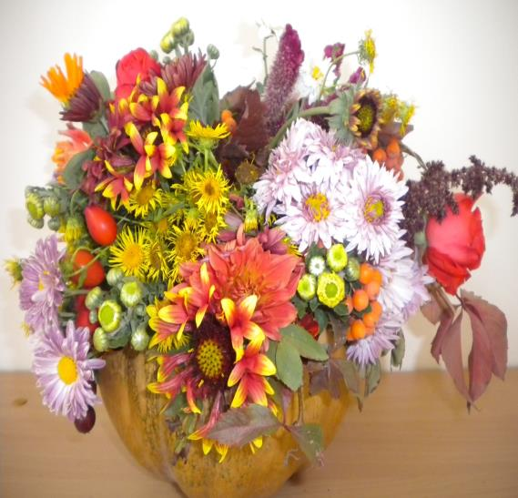
Семья Долгополовой Дарьи
«Осенний феерверк…»

Slide 11
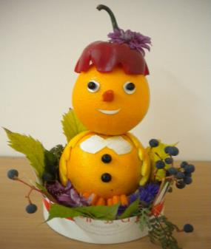
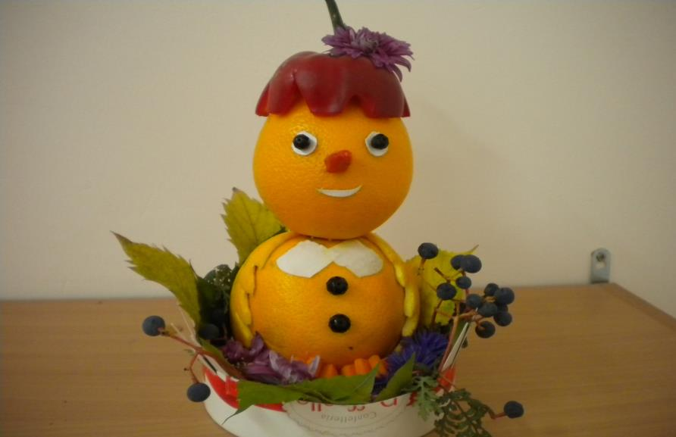
Семья Федоренко Валерия
«Цыпленок ПИК…»

Slide 12
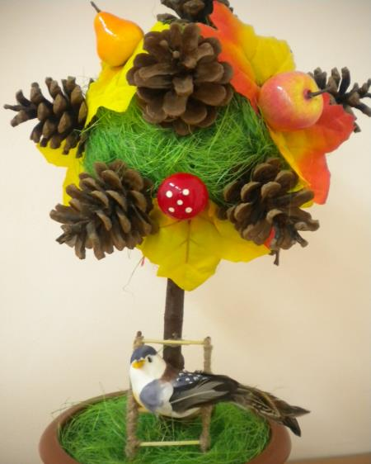
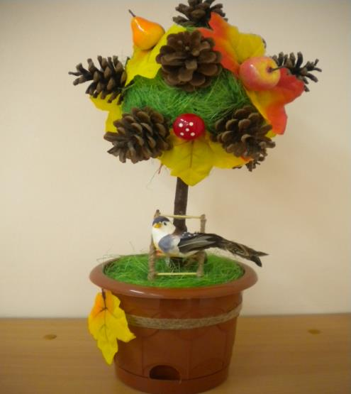
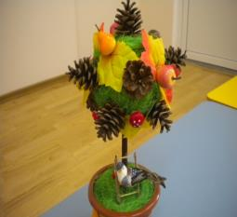
Семья Вартанова Руслана
Топиарий: «Семейное гнёздышко ….»

Slide 13
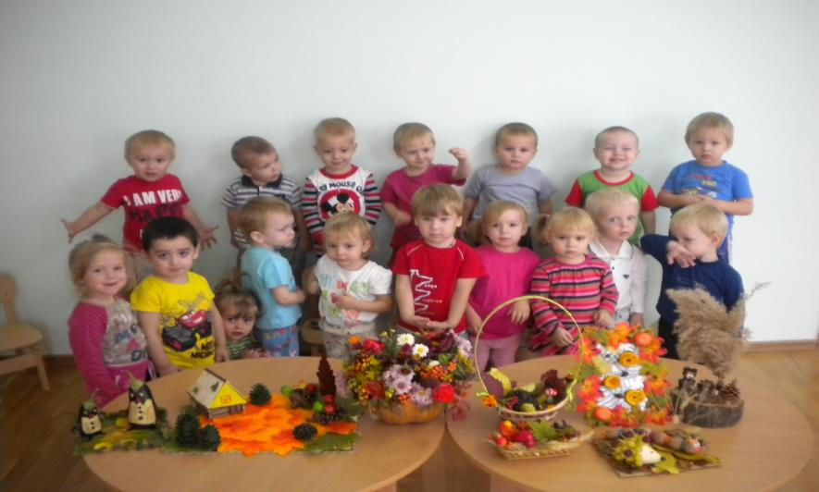
Группа №1 «Маргаритка» 2015г.
Наши дети тоже принимали активное участие в конкурсе «Осенняя фантазия»

Slide 14
Вот и наступила осень. Грустное, но красивое время года. Сейчас, пока не опали листья и не улетели последние птицы, мы можем любоваться красотой природы, её богатством. В нашем детском саду проводится конкурс осенних поделок из природного материала. Взрослые с удовольствием принимают участие в конкурсе вместе со своими детьми.
Осень наступает незаметно,
Осторожным шагом к нам идёт.
Разрисует листики на ветках,
Птичек перелётных соберёт.
Ветерок тропинки заметает
И шуршит опавшею листвой.
Ты пришла к нам, осень золотая,
Снова рады встретиться с тобой.
Хочется поблагодарить все семьи, принявшие участие в конкурсе «Осенняя Фантазия»

Slide 15
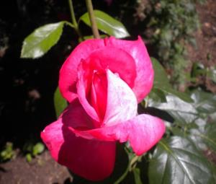
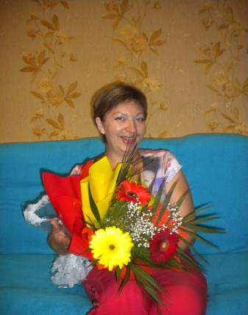
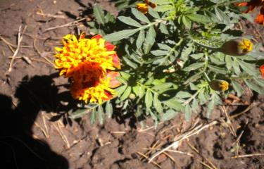
Спасибо за внимание! Огромная благодарность родителям принявшим участие в конкурсе «Осенняя фантазия»
Презентацию подготовила воспитатель группы №1 «Маргаритка» Реуцкая Л.А.

